Slide 1

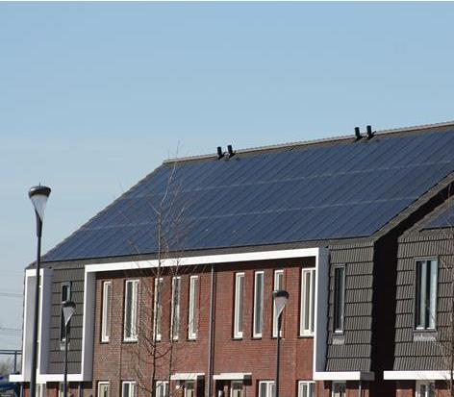
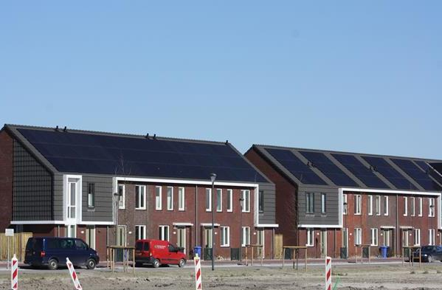
Duurzaam bouwen in de afgelopen 50 jaar
Wouter Borsboom

Slide 2

Van huis uit Industrieel Ontwerper

Slide 3
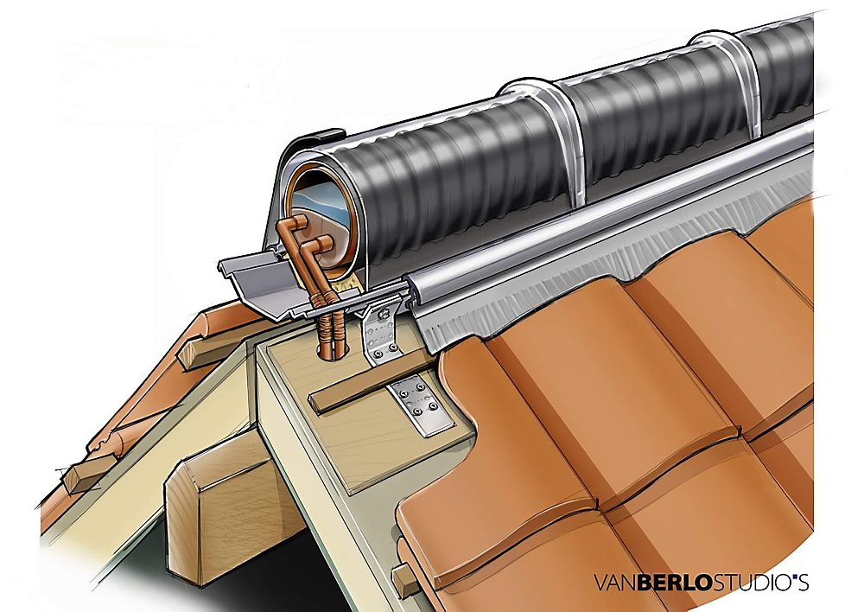
In de jaren 90 in aanraking met zonne-energie

Slide 4
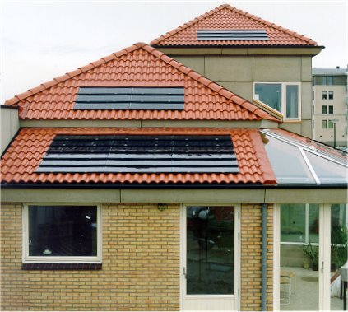
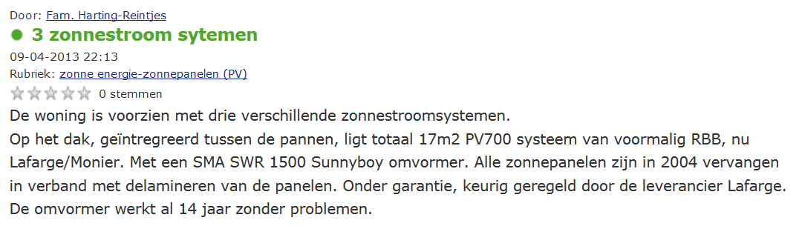
Mijn eerste PV project circa 1999

Slide 5
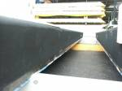
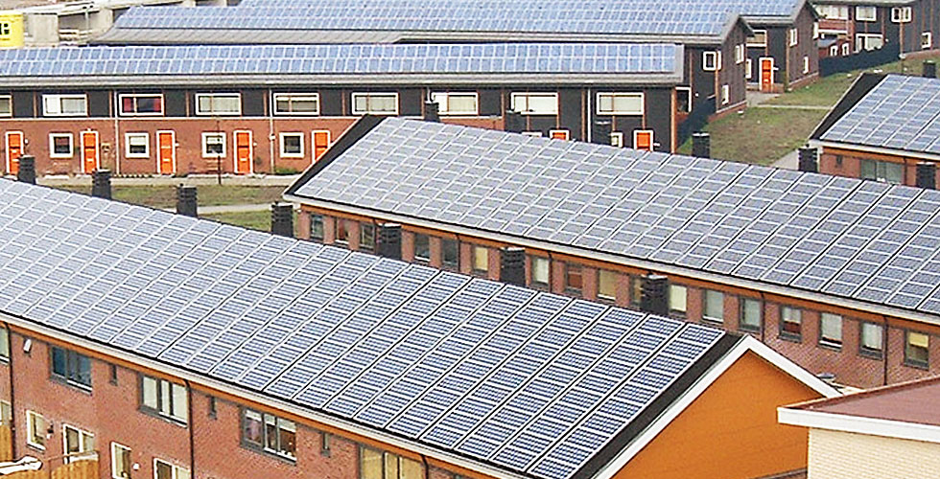
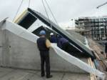
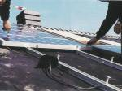
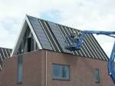
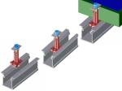
Stad van de Zon (2000)

Slide 6
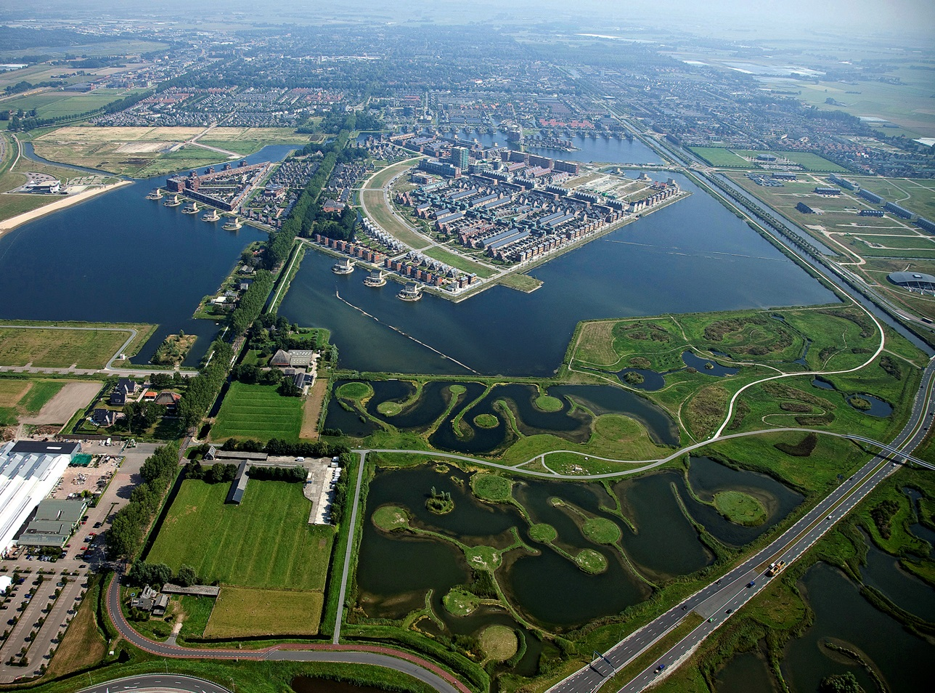
Stad van de Zon, CO2 neutraal

Slide 7
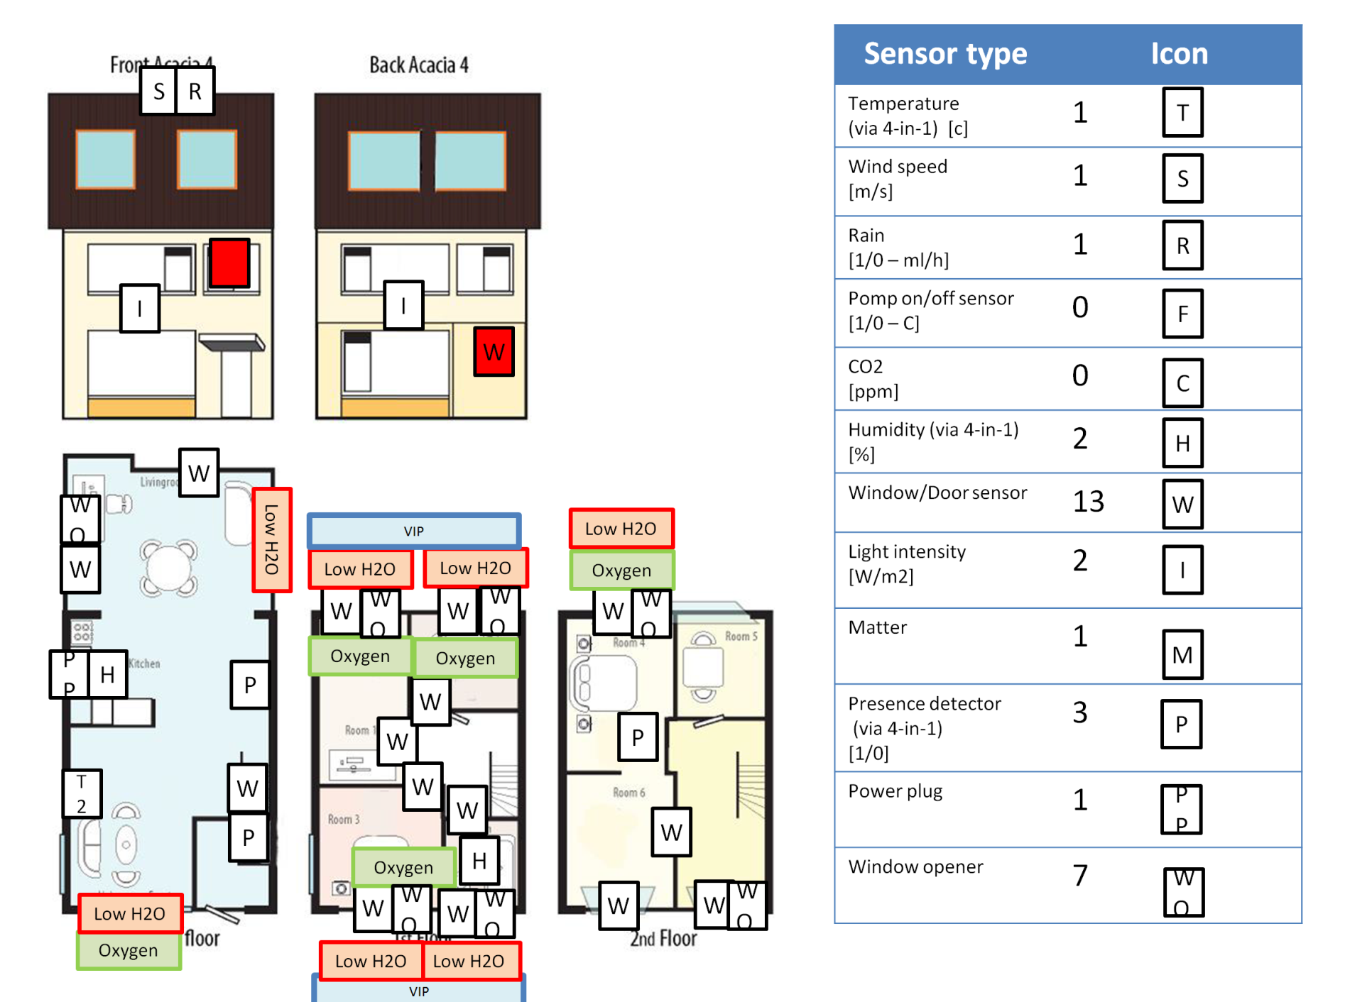
Nu: monitoring en control

Slide 8
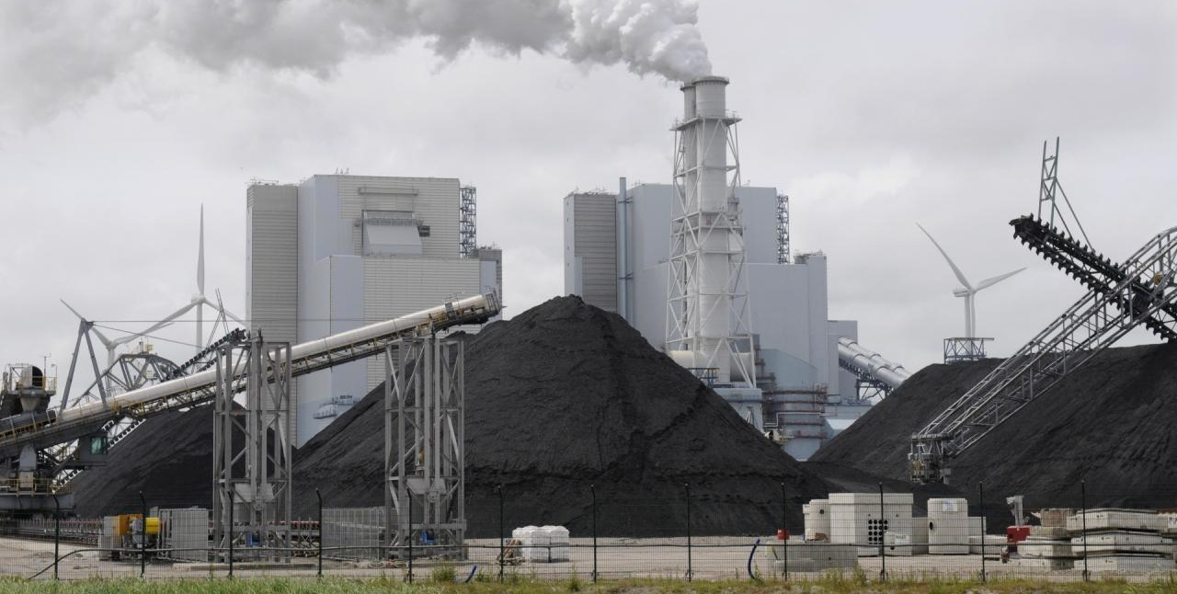
Hoeveel en welke energie gaat er naar de gebouwde omgeving?

Slide 9
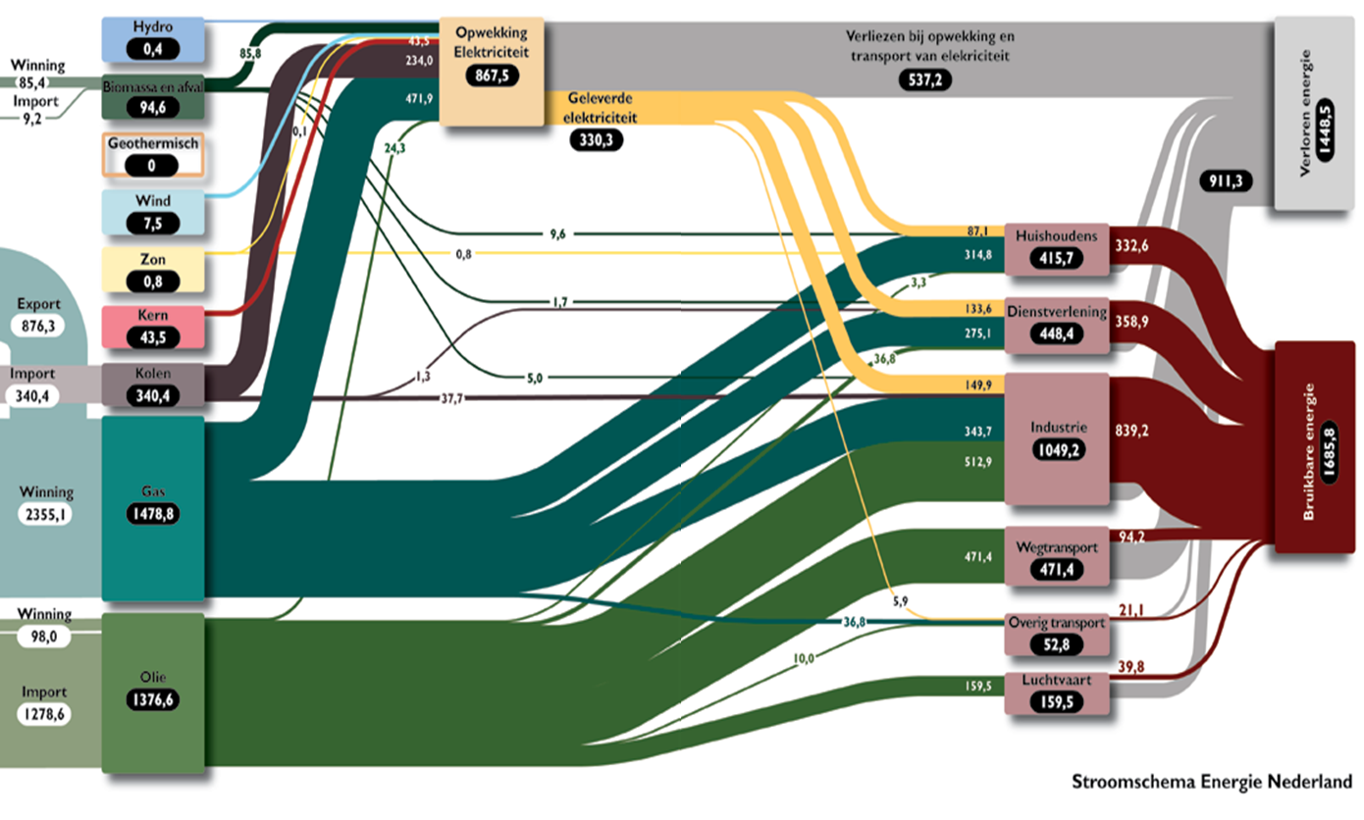
Waar gaat nu de energie in Nederland naar toe?

Slide 10
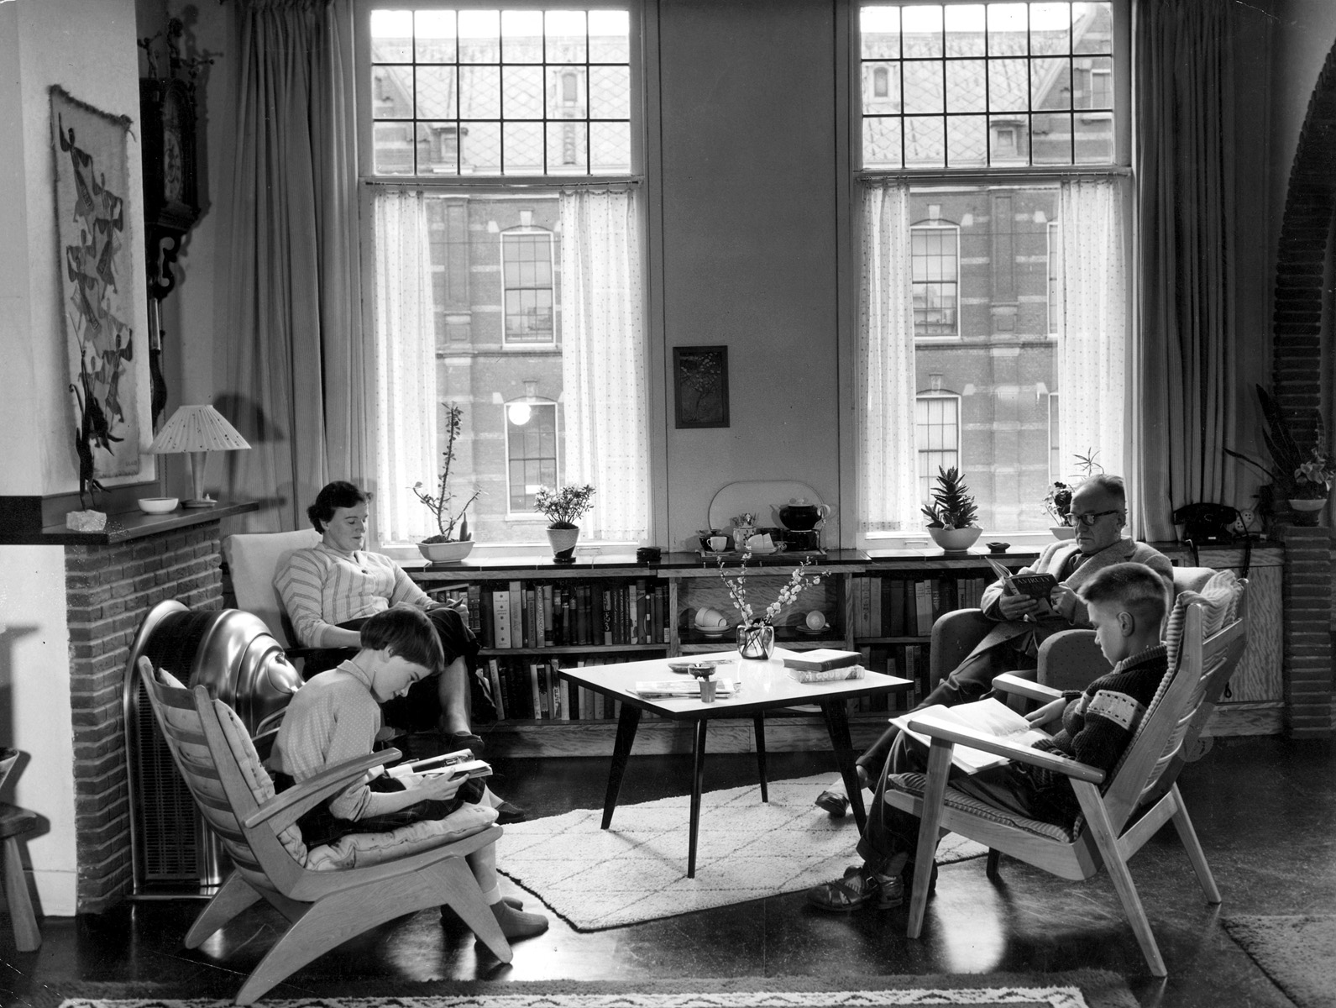
Iets meer dan 50 jaar geleden

Slide 11
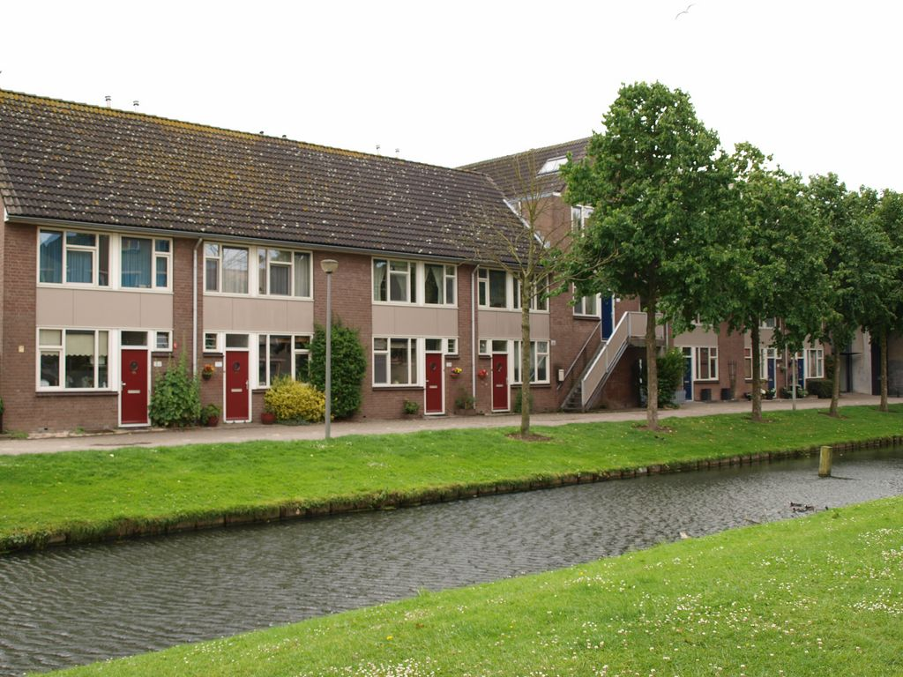
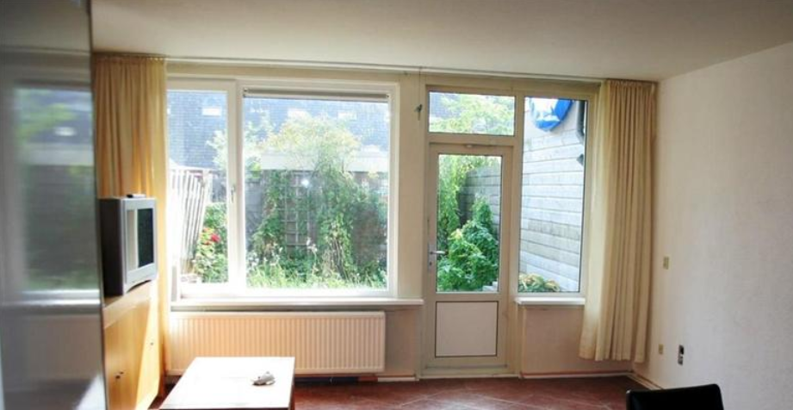
35 jaar geleden gebouwd

Slide 12
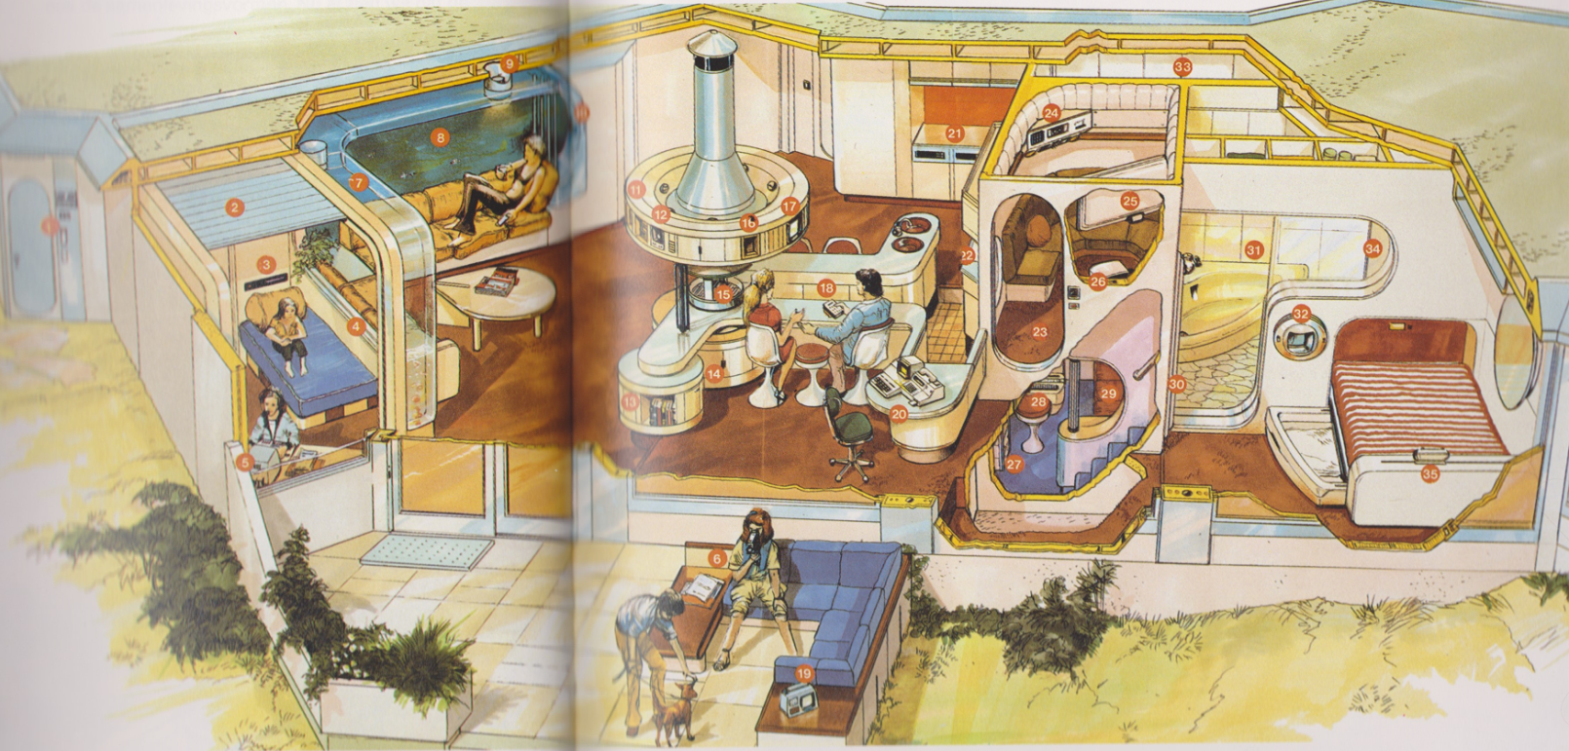
Gebr Das in 1983 over 80 jaar…

Slide 13
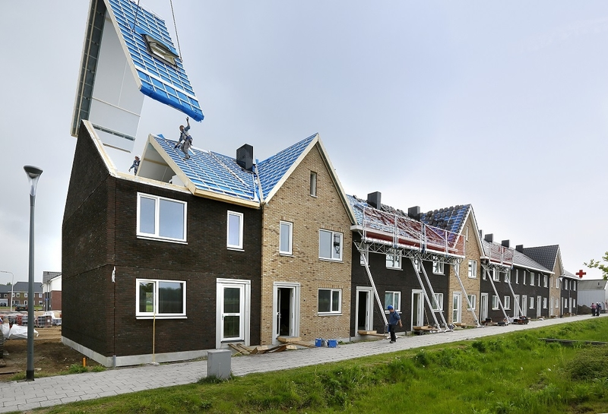
Duurzamen bouwen 2015

Slide 14
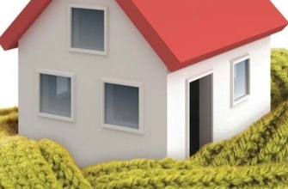
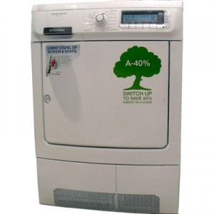
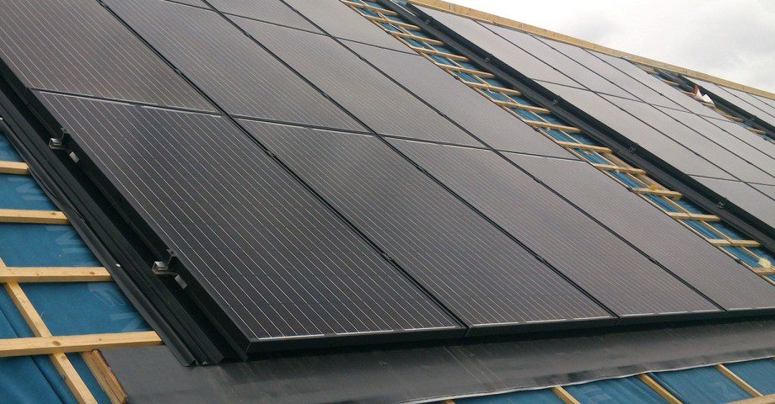
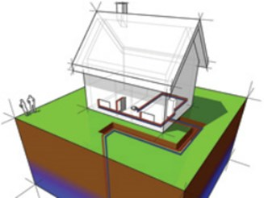
Nul op de Meter: Rijkswijk Buiten

Slide 15
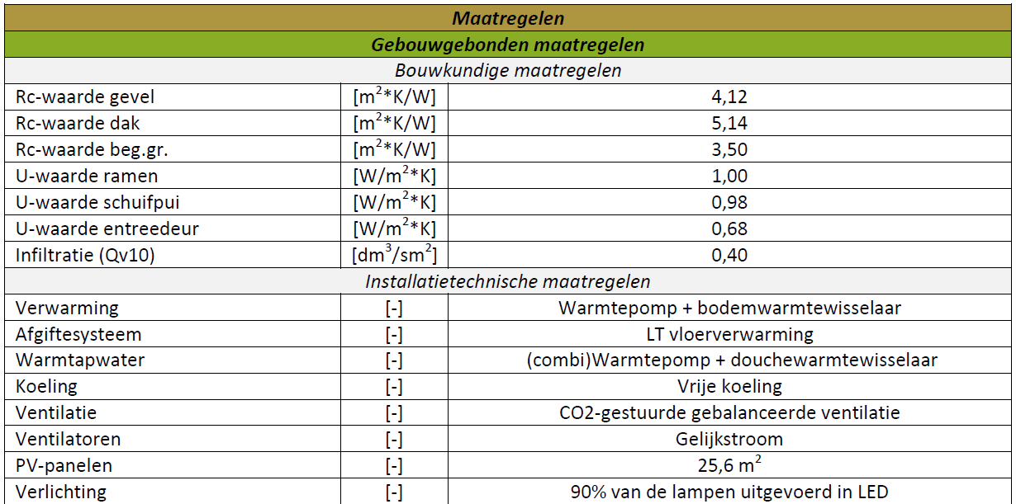
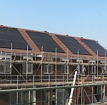
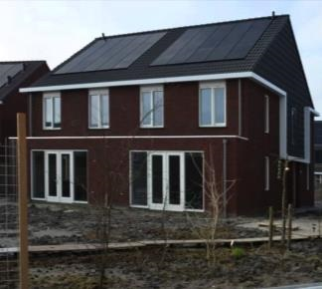
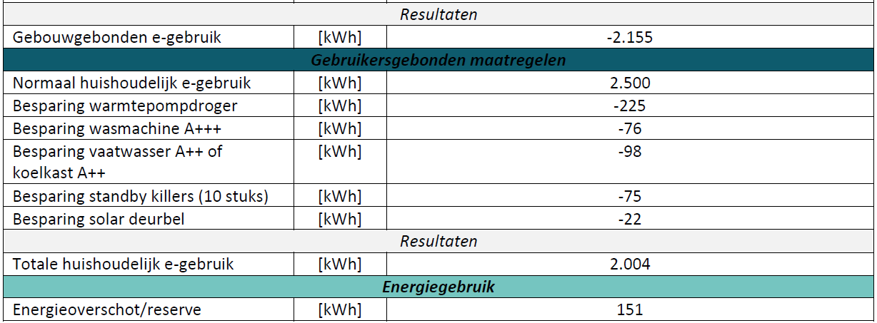
2015 Eerste resultaten NOM: Rijswijk Buiten

Slide 16
Trends: Nul op de meter Rijswijk Buiten (NOM)
Energielevering en –opbrengst in kWh na circa 11 maanden…
Woning | Levering | Teruglevering | Saldo | OpbrengstPV (circa) | Bruto gebruik (circa)
A | 2342 | -3122 | -780 | 3200 | 2420
B | 2328 | -3079 | -751 | 3600 | 2849
C | 1639 | -3333 | -1694 | 3500 | 1806
D | 2087 | -3141 | -1054 | 3400 | 2346
E | 3135 | -3011 | +124 | 3400 | 3524
Woning E: hoog setpoint ruimtetemperatuur: 23,5 °C
Circa 15% zonnestro0m wordt maar zelf gebruikt

Slide 17
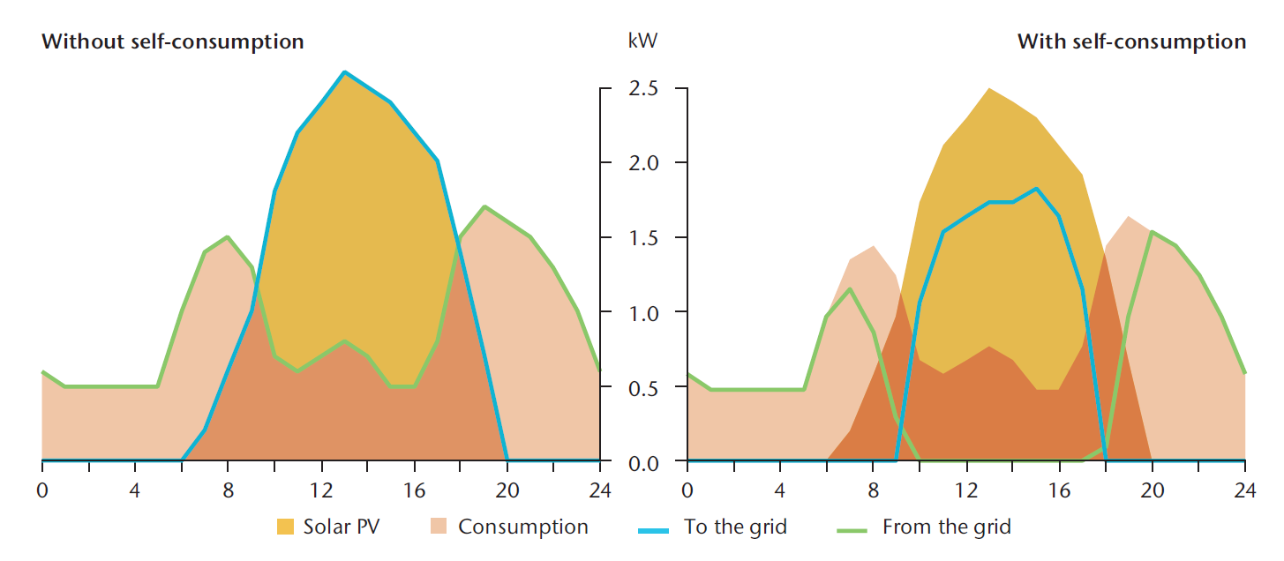
Hoe kunnen we eigen gebruik beinvloeden,

Slide 18
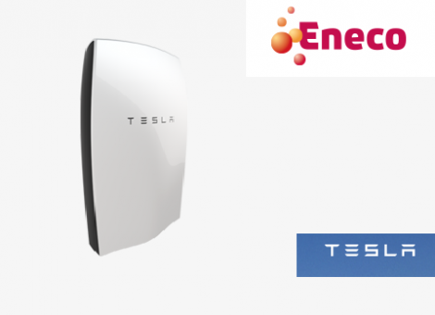
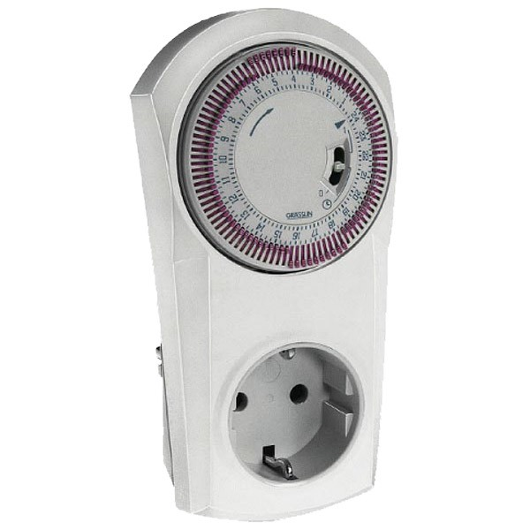
Verhogen eigen gebruik zonnestroom

Slide 19
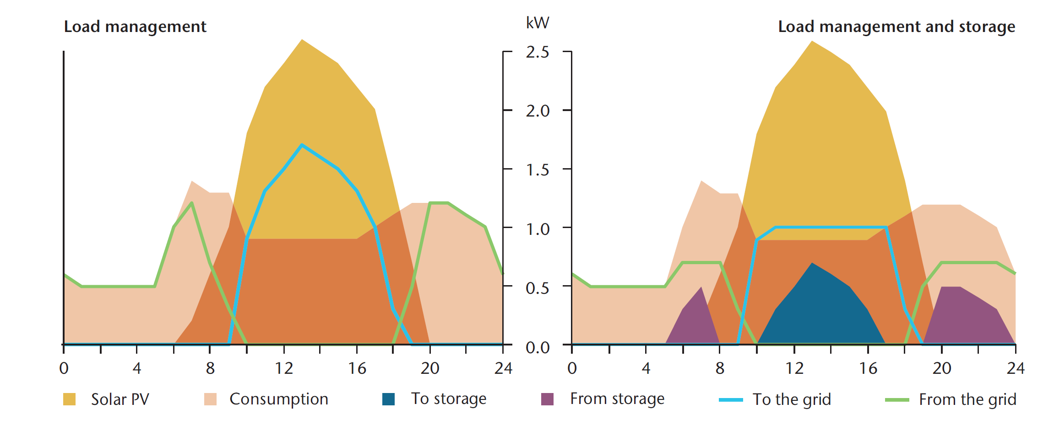
Nu met loadmanagment (+10%) en batterij opslag (+10%)
5 kW opslag (Tesla 7kW)

Slide 20
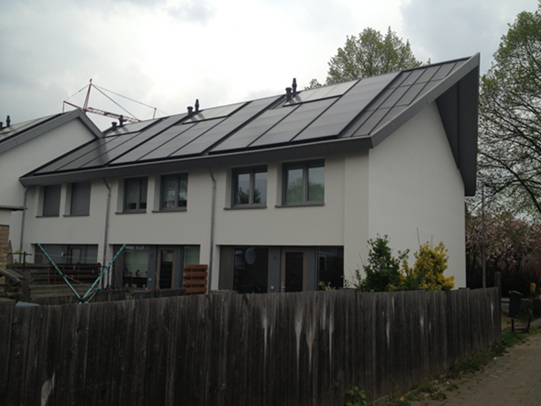
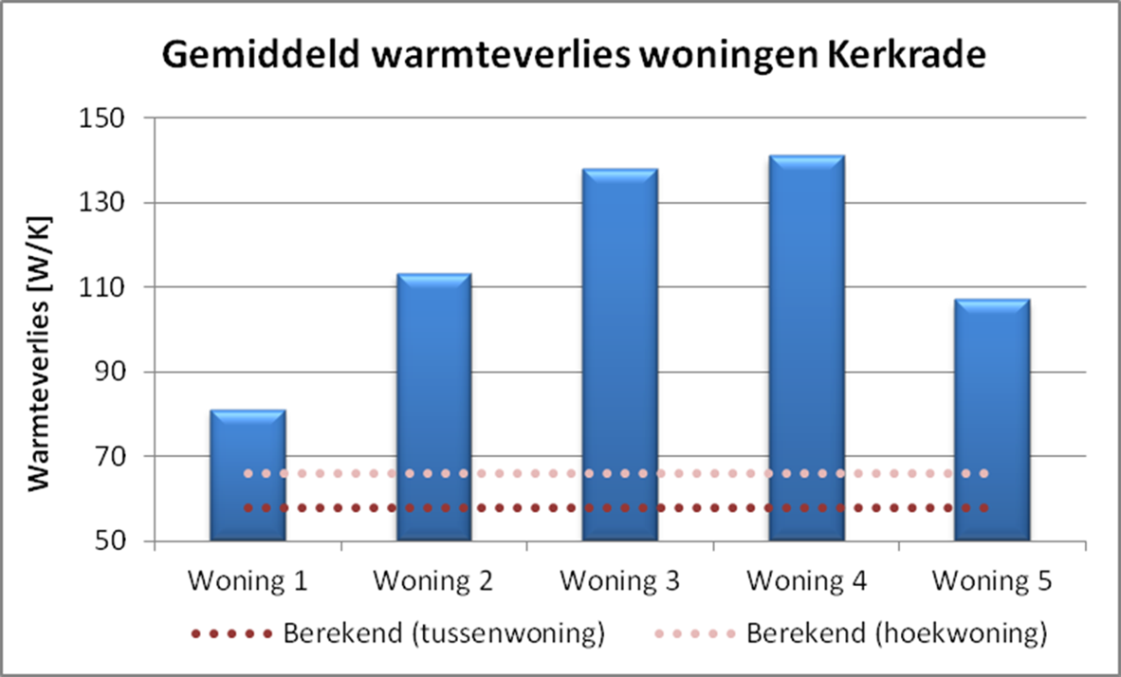
Verschil werkelijk en gemeten energiegebruik
5 identieke tussenwoningen
Factor 1,5 verschil in gasverbruik
Warmteverlies twee maal zo groot als ontwerp

Slide 21
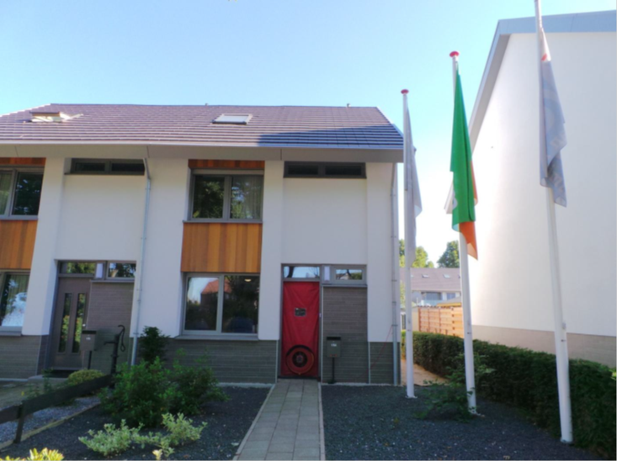
Oorzaken
Bouwtransparant meting:
Luchtdichtheid voldoet niet aan ontwerp
WTW rendement geen 85 maar 70%
Bewonersgedrag
Open ramen?
Hogere thermostaat stand?

Slide 22
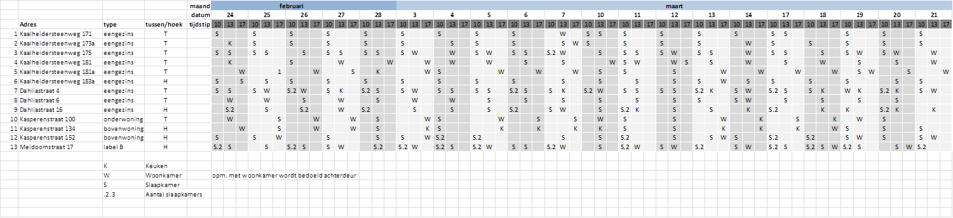
Aanpak detail onderzoek
Heemwonen heeft in de periode 24 februari – 21 maart 2014 raamstanden van 13 woningen bijgehouden. Gedurende werkdagen drie maal per dag: 10, 13 en 17 uur.
Uurlijkse waarden van het elektra- en gasverbruik en de temperatuur in de woonkamer en slaapkamer uitgelezen.

Slide 23
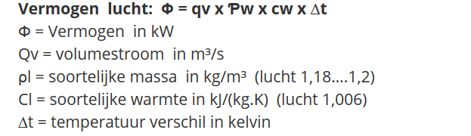
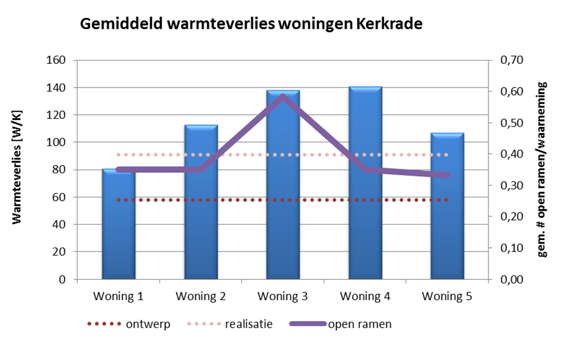
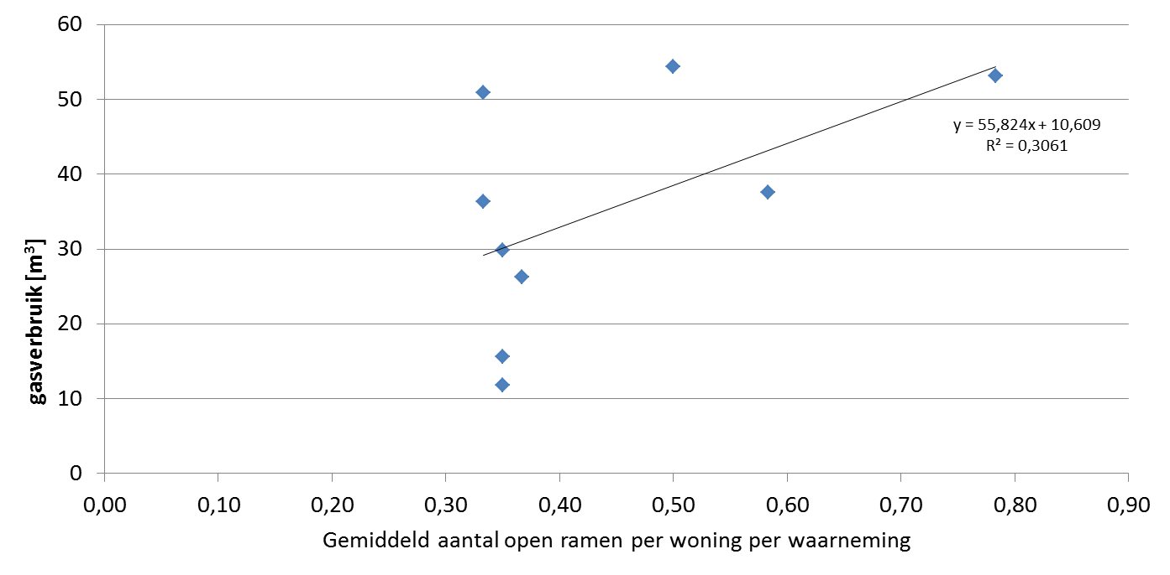
Effecten raamgebruik
Open raam: 20’C binnen 5’C buiten (met 5 m/s wind), volumestroom 0,55 m³/s, 10 KW

Slide 24
64 woningen: raamgebruik afhankelijk van buitentemperatuur
0,55 m3/s,
0,55 m3/s,
Minimal energy use

Slide 25
Andere factoren die energiegebruik beinvloeden
Gebruik binnendeuren
Gebruik ventilatievoorziening
Verwarmen slaapkamers, badkamer

Slide 26
Hoe beinvloeden we de binnenlucht zelf? Fijnstof
Aantallen [#/cm³]

Slide 27
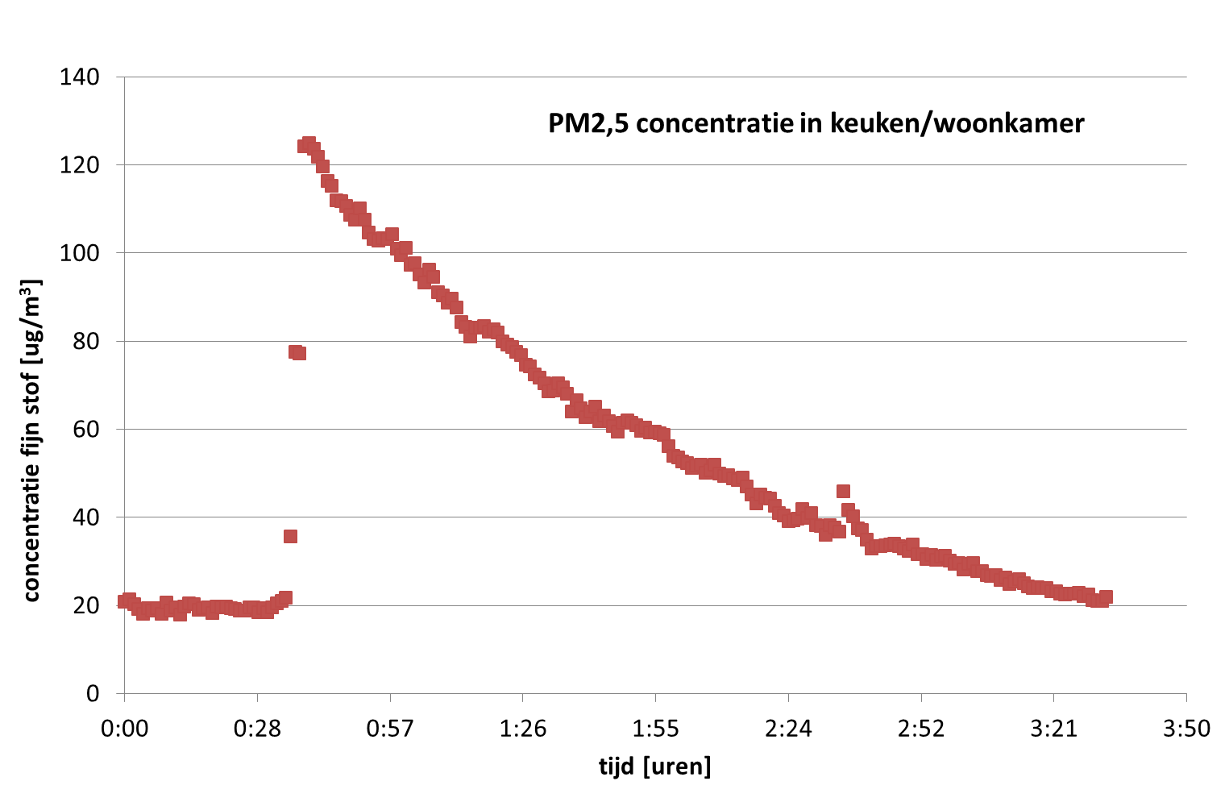
afzuigkap 54 dm³/s bij koken op gas, daarna 19 dm³/s
Door koken: 24 uurs gemiddelde 20 → 25 µg/m³
5 µg/m³ verhoging
PM_{2,5} buitenlucht grenswaarde 25 μg/m³
WHO advies waarde voor PM_{2,5} 10 μg/m³

Slide 28
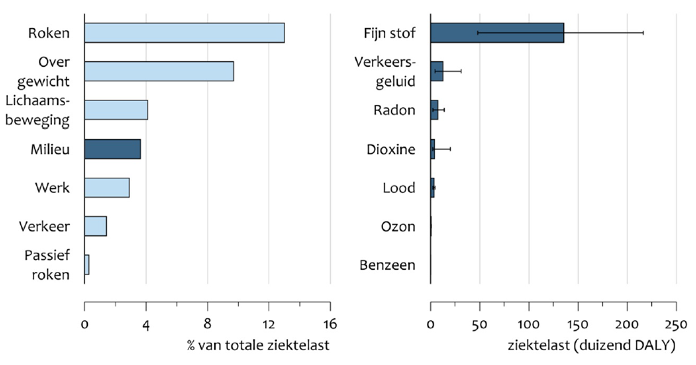
Ziektelast in Nederland (2010)

Slide 29
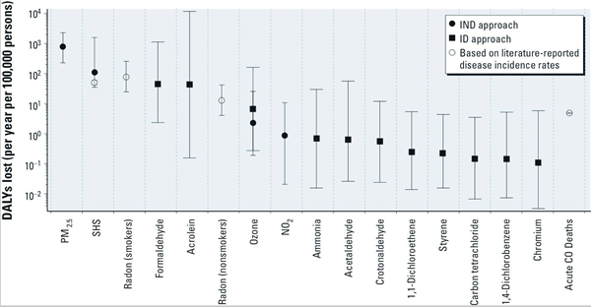
Ziektelast (Logue, 2012)
Stel 1/3 van PM_{2,5} in woningen afkomstig van koken → 50.000 DALYs in NL

Slide 30
Vergelijking met kosten effectiviteit geneesmiddelen
Gezondheidszorg:
Kosteneffectiviteit geneesmiddel < 80.000 euro per gewonnen levensjaar
Koken:
50.000 DALY’s in NL → 0,007 DALY per woning
Toepassing van criterium: 0,007 * 80.000 = 550 euro/jaar beschikbaar voor kookafzuiging per woning indien deze fijnstof voor 100% invangt

Slide 31
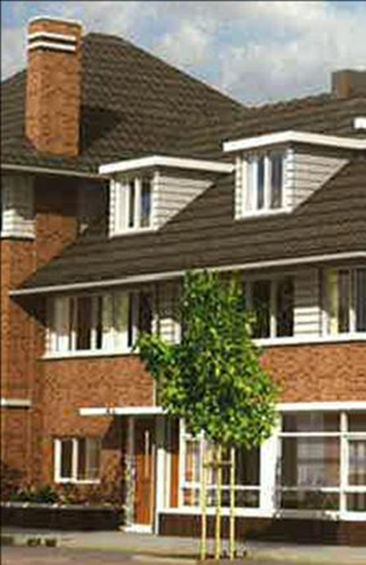
Pilot veldmeting 28 nov, – 4 dec. 2015
Doel: vaststellen verhoging PM_{2,5} fijnstof blootstelling ten gevolge van koken
Eengezinswoning met 4 personen
Balansventilatie met M6 toevoerfilter
Motorloze afzuigkap op ventilatiesysteem
Volume woonkamer/keuken 128 m³
Stand 1: 19 dm³/s – 68 m³/uur
Stand 2: 33 dm³/s – 121 m³/uur
Stand 3: 54 dm³/s – 194 m³/uur
Bij koken in stand 3 (tenzij anders vermeld) rest van de tijd in stand 1

Slide 32
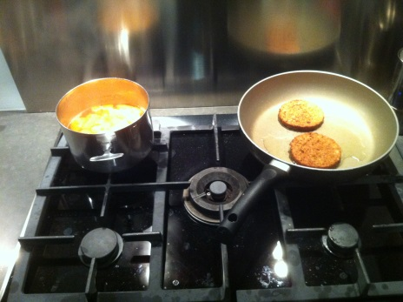
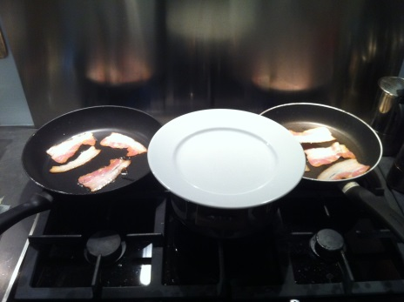
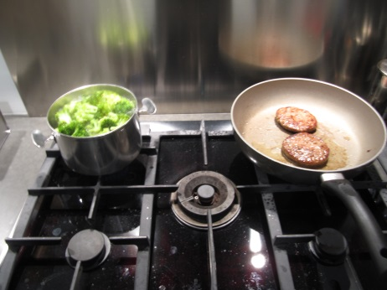
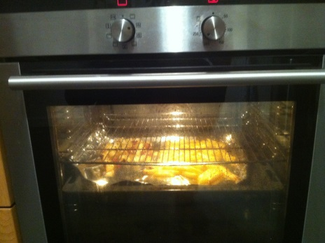
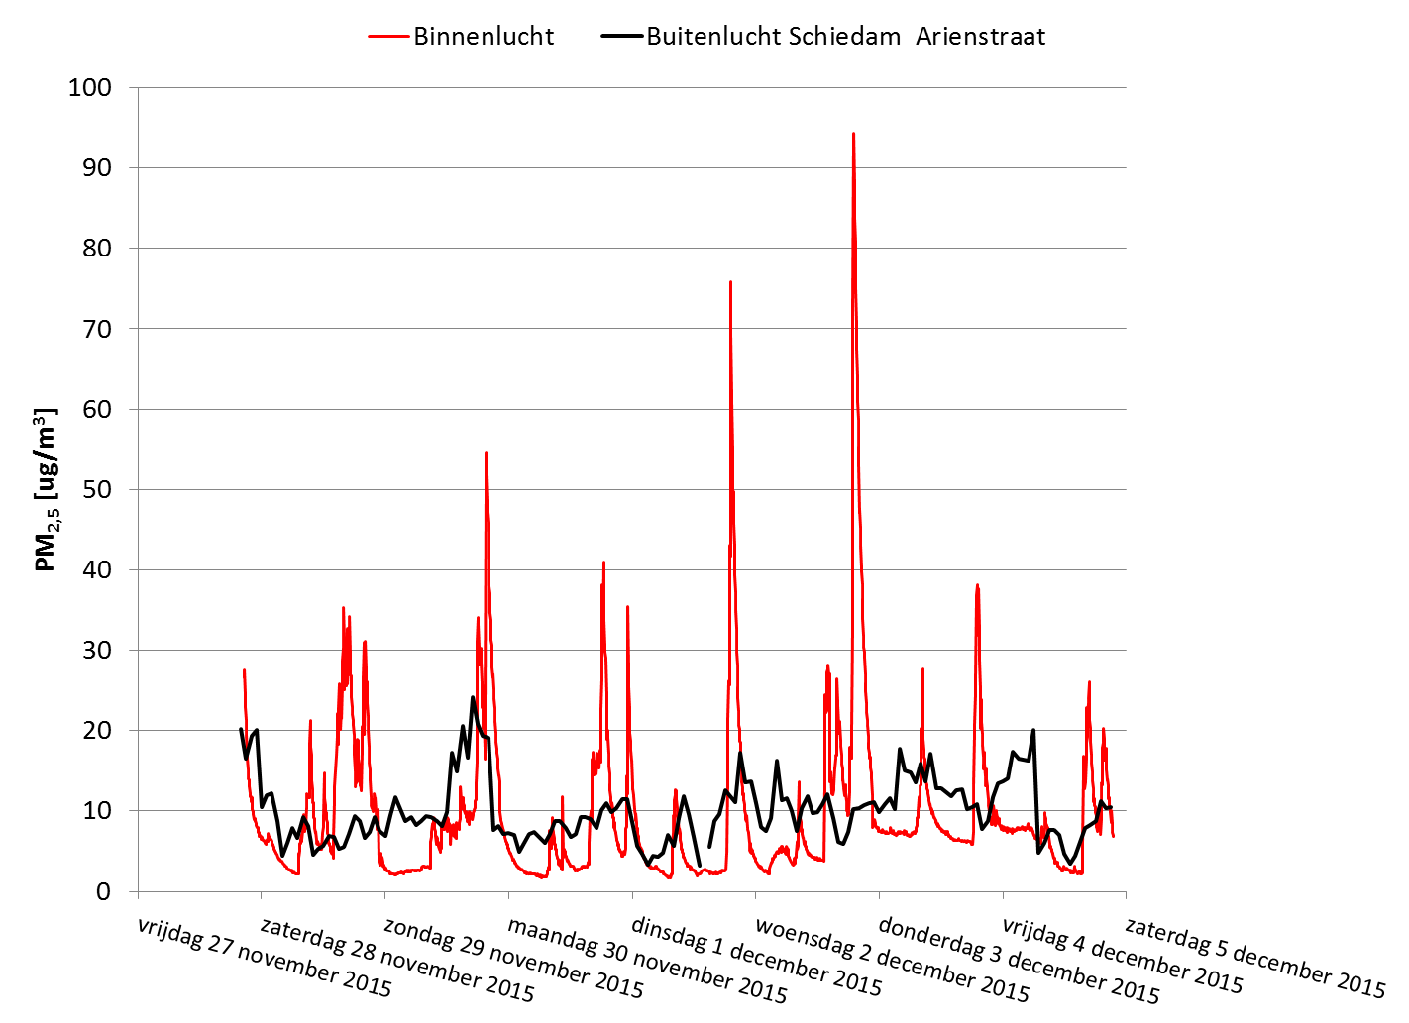
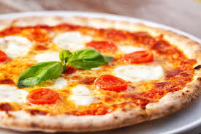
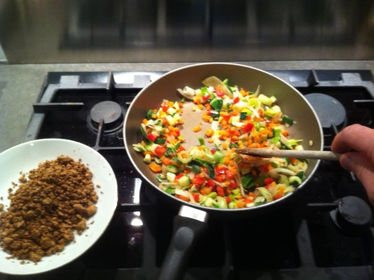


Week meting in een eengezinswoning
Stand 1
Stand 1
?

Slide 33




Effect van een betere afzuigkapo
Motorloos 60 m³/uur
Motor 300 m³/uur
Motor 560 m³/uur
wand + rand afs
300 m³/uur
560 m³/uur
Motor 300 m³/uur

Slide 34

In de jaren 70 kierenjacht daarna regelgeving luchtdichtheid

Slide 35
Luchtdichtheid vroeger niet altijd slechter

Slide 36

Bij Flats eenvoudige detaillering mogelijk

Slide 37

Aandachtspunt oververhitting zomer
Zelfs bij isolatie op nieuwbouwniveau kan oververhitting een aandachtspunt zijn

Slide 38
Effect zonwering
Kengetallen:
Raamoppervlak 1 gevel is 7,5 m² glas
Zonder zonwering op een zonnige dag 300 W/m²
Met een uitvalscherm een reductie mogelijk van 70-80%
Binnenzonwering met reflecterende coating en nauwsluitend 70-80%
q= g. I_{zon}
In de zomer kan circa 2,2 kW zonder zonwering binnenvallen met zonwering met g= 0,2 (80% reductie) 0,45 kW

Slide 39


Aandachtspunt oververhitting zomer
Meeste 45-80% energiebesparingsprojecten hadden geen passieve koelmaatregelen, 1 project actieve koeling (topkoeling).
Positief: Kerkrade renovatie naar passief huis niveau: overstek en inbraakvrije spuitventilatie

Slide 40
Aandachtspunt oververhitting zomer
Bewoners: 95% temperatuur verbeterd, 34% na renovatie te warm in de zomer

Slide 41
Vrije koeling Rijswijk Buiten

Slide 42
Energiegebruik vrije koeling

Slide 43

Opslag nu
Opslagvat zonnecollector

Slide 44



Principe van seizoensopslag thermochemisch
exotherm
endotherm

Slide 45



Systeemoplossing thermochemische opslag

Slide 46

Opslag toekomst
Thermochemische opslag

Slide 47

Kunnen we de buitentemperatuur beïnvloeden in stedelijke gebieden?
Toepassing op zwarte straattegel

Slide 48


Coatings met hoge reflectie Near Infra red

Slide 49

Temperatuur effect in de tijd

Slide 50

Bedankt voor jullie aandacht

